Slide 1
LC27 : Solubilité

Slide 2
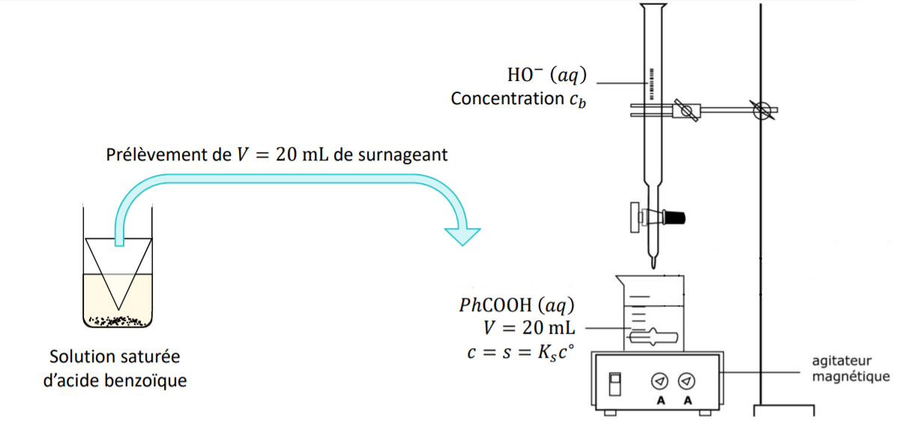
Produit de solubilité de l’acide benzoïque

Slide 3
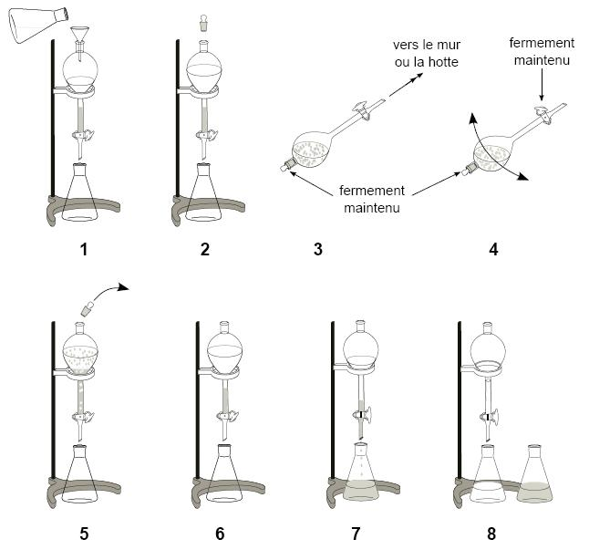
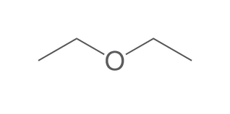
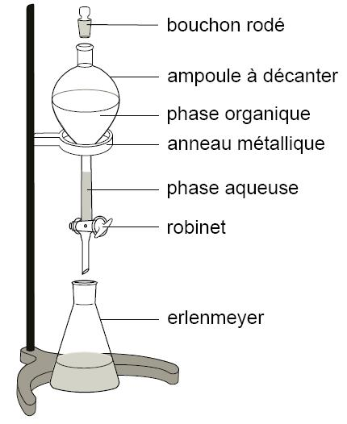
Extraction liquide-liquide
M. Blanchard-Desce, Chimie organique expérimentale, Hermann
Protocole :
On verse le brut réactionnel aqueux ainsi que de l’éther dans l’ampoule à décanter
On procède comme sur le schéma et on récupère la phase organique et la phase aqueuse
$$d_{éther}=0,71$$
alcool benzylique
ions benzoates
A.-S. Bernard, Techniques expérimentales en Chimie, Dunod

Slide 4
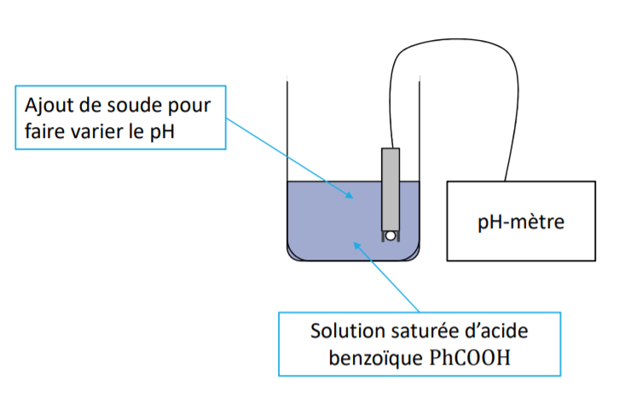
Solubilité de l’acide benzoïque en fonction du pH

